Slide 1
網程期末專案 Yum Yum Maker
第30組 00457127張顥孆 00457141周希珉

Slide 2
網站主題
‧美食
‧遊戲
‧教學

Slide 3
共有幾個Web Page
進到主頁面，選擇製作項目，例如；提拉米蘇、草莓慕斯、抹茶戚風
顯示一張完整食譜，並列出所需食材
開始製作，底部有工具列和食材，用滑鼠依序拉取食材至碗裡
最後會有個評分，給自己做的甜點打分數
如果沒按照正確步驟拖曳食材，就無法得一百分
最後會再跳出一次完整食譜，如想重做一遍可按左下角返回建

Slide 4
網站特色
能輕鬆學習如何製作甜點
藉由小遊戲增加學習的樂趣
能反覆不斷練習至把食譜熟記在腦海中

Slide 5
需要用到的技術
HTML5
CSS
JavaScript
Jquery

Slide 6
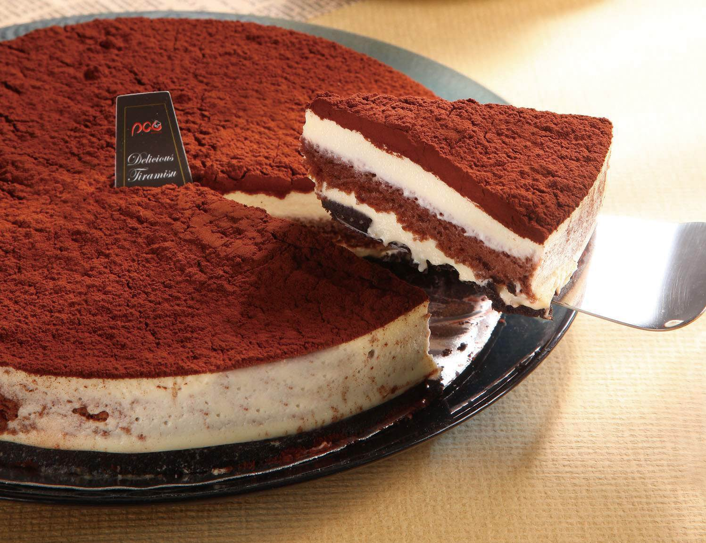
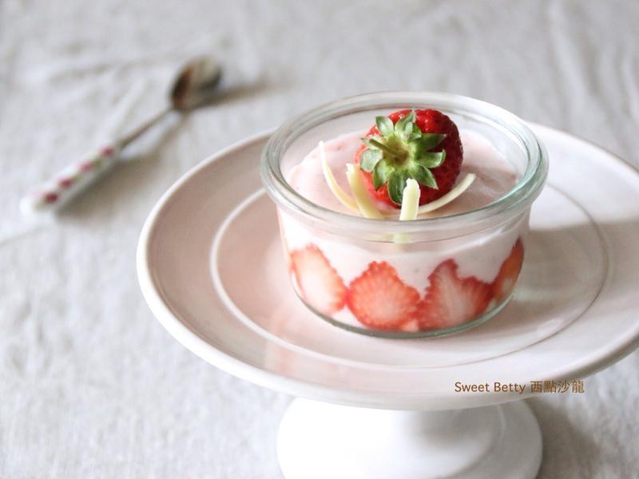
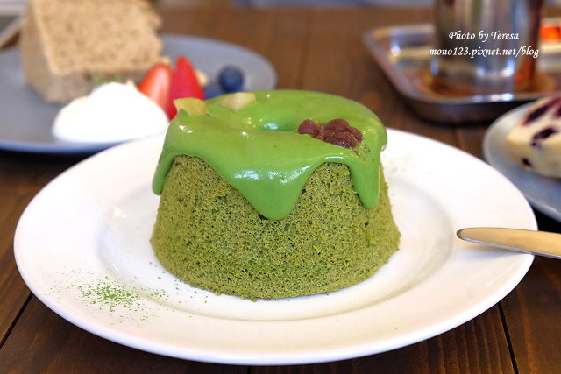
網站架構(1)
提拉米蘇
草莓慕斯
抹差戚風

Slide 7

網站架構(2) (if選擇提拉米蘇)
食材準備
1. 咖啡液部分
黑咖啡.....................................200ml（份量取決於你喜歡餅乾餡有多水潤）
咖啡酒 or 奶酒........................隨意（若你是酒鬼可以多加一點）
2. 起司餡部分
a. 馬斯卡彭起司（Marscarpone）.............500g
生蛋黃..................................3~5 顆（怕有蛋腥味的人先用 3 顆吧）
砂糖............................... ....100~150g（看你喜歡多甜，但不要加太少，會沒味道）
b. 生蛋白..................................2~3 顆（一樣過多會有蛋腥味）
c. 鮮奶油..................................100~150ml（越多奶香越濃郁，但也越油）
b & c 可擇一或兩者皆用
3. 其他
手指餅乾...................................一包（真心建議不要用其他東西代替)
可可粉.....................................適量

Slide 8
網站架構(3)
作法
1. 每次做提拉米蘇時我會先泡咖啡，因為咖啡剛沖好時是熱的，需要放涼...
2. 打三顆蛋，將蛋黃蛋白分開
3. 將砂糖加入生蛋黃
4. 用攪拌器打至砂糖融化、整體成米黃色狀
5. 馬斯卡彭起司記得先放至室溫回溫，太冰會打不散
6. 將馬斯卡彭起司加入剛剛的蛋液中，攪拌均勻
7. 打發鮮奶油 or 蛋白
8. 無論鮮奶油或是蛋白都是打至乾性發泡這個程度
9. 將鮮奶油 or 蛋白 or 兩者加入剛剛的起司餡中，攪拌至光滑無顆粒
10. 等材料都備齊，組合起來就行了！

Slide 9
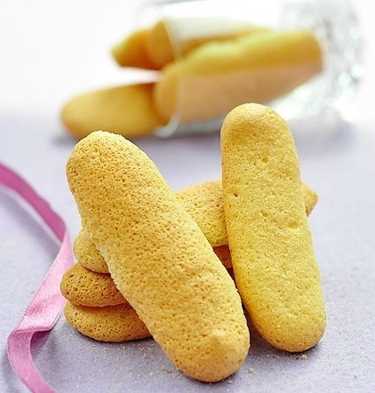
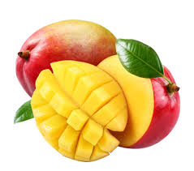
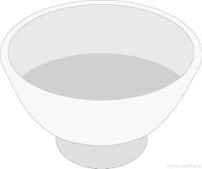
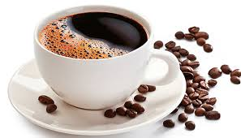
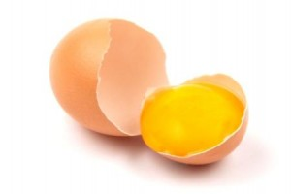
網站架構(4) 將食材按照順序丟進碗裡

Slide 10

網站架構(5)
依照加入食材的順序對錯，分數會有高有低。當成績出來可以選擇是否要回到主要重新開始。

